Slide 1
E-Ticaret
2014123039-Gökhan GÜLLER

Slide 2
PROJENİN AMACI
E-Ticaret uygulaması; bir mağazadaki gereksinimleri karşılamak ve satış, personel ve mağaza yönetim işlemlerini hızlandırmak için oluşturulan bir yazılımdır.

Slide 3
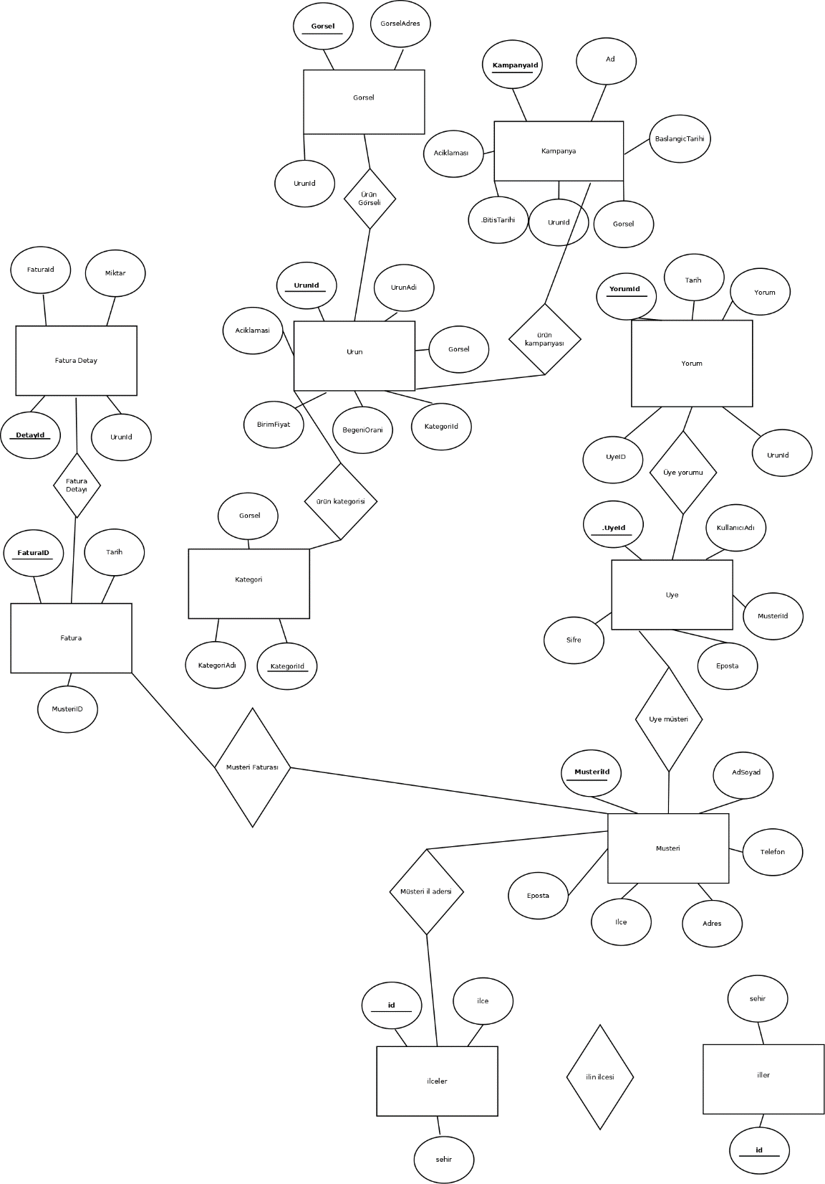
KAVRAMSAL MODEL

Slide 4
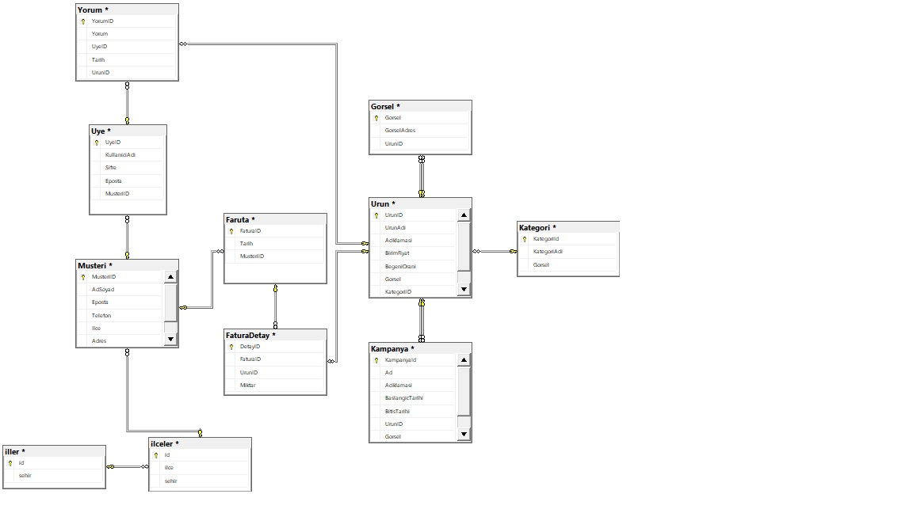
MANTIKSAL MODEL

Slide 5
ANA VARLIK İÇİN SQL İFADESİ
Kampanya | CREATE TABLE [dbo].[Kampanya]( [KampanyaId] [int] IDENTITY(1,1) NOT NULL, [Ad] [varchar](max) NULL, [Aciklamasi] [varchar](max) NULL, [BaslangicTarihi] [date] NULL, [BitisTarihi] [date] NULL, [UrunID] [int] NULL, [Gorsel] [varchar](max) NULL, CONSTRAINT [PK_Kampanya] PRIMARY KEY CLUSTERED ( [KampanyaId] ASC )WITH (PAD_INDEX = OFF, STATISTICS_NORECOMPUTE = OFF, IGNORE_DUP_KEY = OFF, ALLOW_ROW_LOCKS = ON, ALLOW_PAGE_LOCKS = ON) ON [PRIMARY] ) ON [PRIMARY] TEXTIMAGE_ON [PRIMARY]

Slide 6
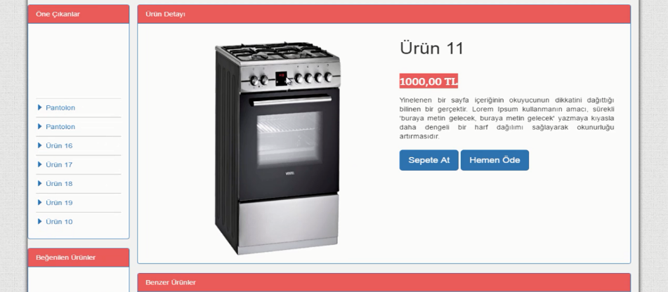
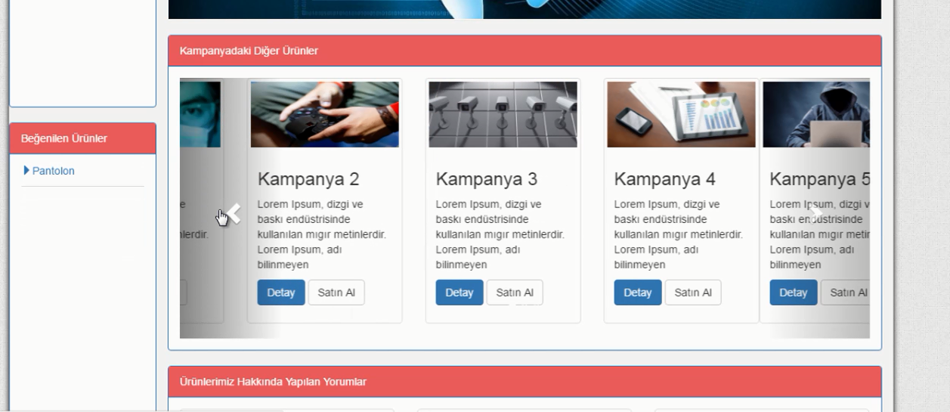
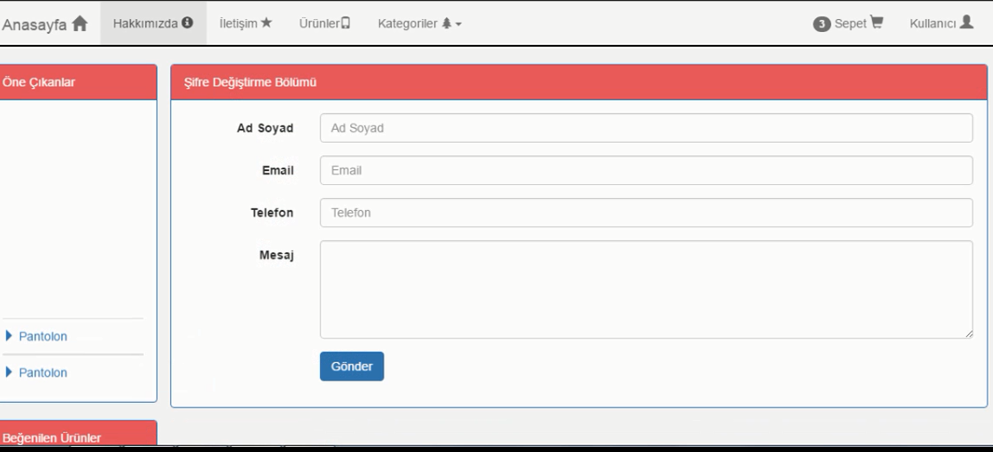
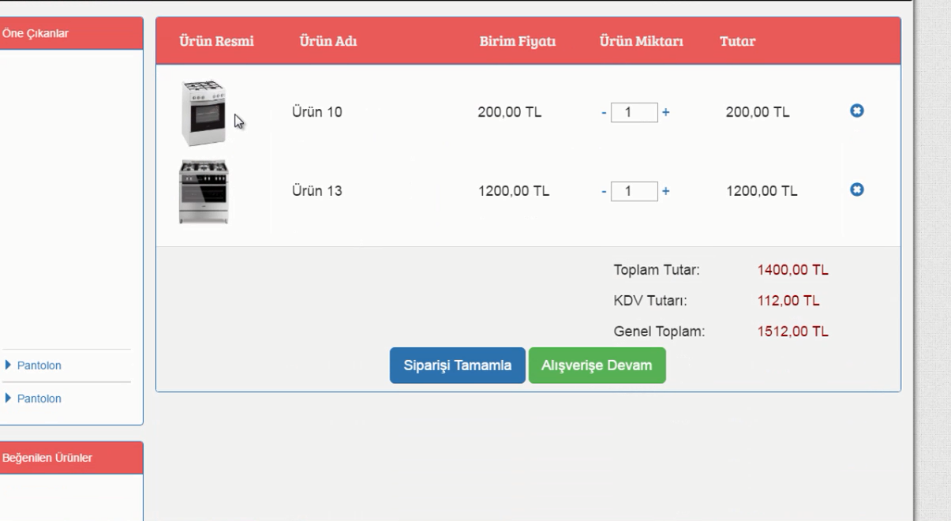
Ekran Görüntüleri

Slide 7
SON

